Slide 1
Por qué usar Software Libre y que es

Slide 2
Por qué es Libre
Por qué se puede compartir
Por qué se puede mejorar
Por qué es gratis
Por qué se puede modificar
Por qué mola más que el software privativo (Windows, Mac)

Slide 3
Historia del Software Libre
Todo comenzó en dos proyectos, por un lado GNU y por otro el núcleo o kernel Linux.
Proyecto GNU. Nació un mes de enero de 1984 por Richard Stallman y actualmente mantenido por la Free Software Foundation en sus siglas (FSF). Las siglas GNU significan Ñu, siendo su acrónimo recursivo “GNU No es UNIX”.
Núcleo Linux. Escrito por Linus Torvalds en 199, siendo aún un joven estudiante de ciencias de la computación en Finlandia.
La combinación de ambos, GNU y Linux, dan como resultado las distribuciones que existen a día de hoy y, llamadas erróneamente, como sistema Linux en vez de sistema GNU/Linux.

Slide 4
MacOS y Windows no nos libres
De esta combinación salen la mayoría de distribuciones, comúnmente llamadas “distros”. Pero no todas, coexistiendo con otras como BSD derivado del sistema Unix, al igual que el propio MacOS de Apple. Aunque este último y estando basado en Unix no es libre, todo lo contrario.
Al igual que Windows son sistemas operativos privativos y por tanto cerrados, en los que no se puede saber ni ver cómo están hechos o que llevan por dentro. Además una gran diferencia con GNU/Linux es que es mucho más fácil tener virus o ataques y más difícil defenderse de ellos. Siendo GNU/Linux un sistema abierto y en la que cualquier puede ver que lleva y participar en la mejora y resolución de fallos, ataques o cualquier otra anomalía.

Slide 5
Entornos de escritorio
GNOME
KDE
LXDE
XFCE
OPENBOX
Enlightenment E17
Pantheon (basado en Gnome por Elementary Linux)
Enlightenment window manager (Bodhi Linux)

Slide 6
Por dónde empezar
Existen diversas distribuciones de software libre y con distintos escritorios:
Ubuntu con Unity, Gnome, XFCE, LXDE
Debian con Gnome, Mate, XFCE, LXDE
ArchLinux con Gnome, XFCE, LXDE
Linux Mint con Cinnamon, Mate, Gnome
OpenSuse con KDE
Bodhi Linux con Enlightenment E17
Sparky Linux con E17 u Openbox

Slide 7
Pero que hago y como se utiliza
Lo primero es probar en nuestros propios ordenadores que todo funcione correctamente, bien con un Live CD, DVD o USB
Descargamos la distribución a probar desde su propia web, una vez descargado te genera una imagen .iso que grabaremos en un DVD o USB.
Ubuntu
Debian
Linux Mint
Elementary

Slide 8
Comenzamos
Una vez tengamos la distribución que más nos guste la instalamos en un DVD o USB con Unetbootin, Rufus, Yumi, o desde este enlace podemos elegir el programa a utilizar.

Slide 9
Instalación de Ubuntu
He escogido Ubuntu por ser una de las más sencillas a la hora de comenzar a probar y adentrarse en el mundo del software libre GNU/Linux.
Abrimos Unetbootin

Slide 10
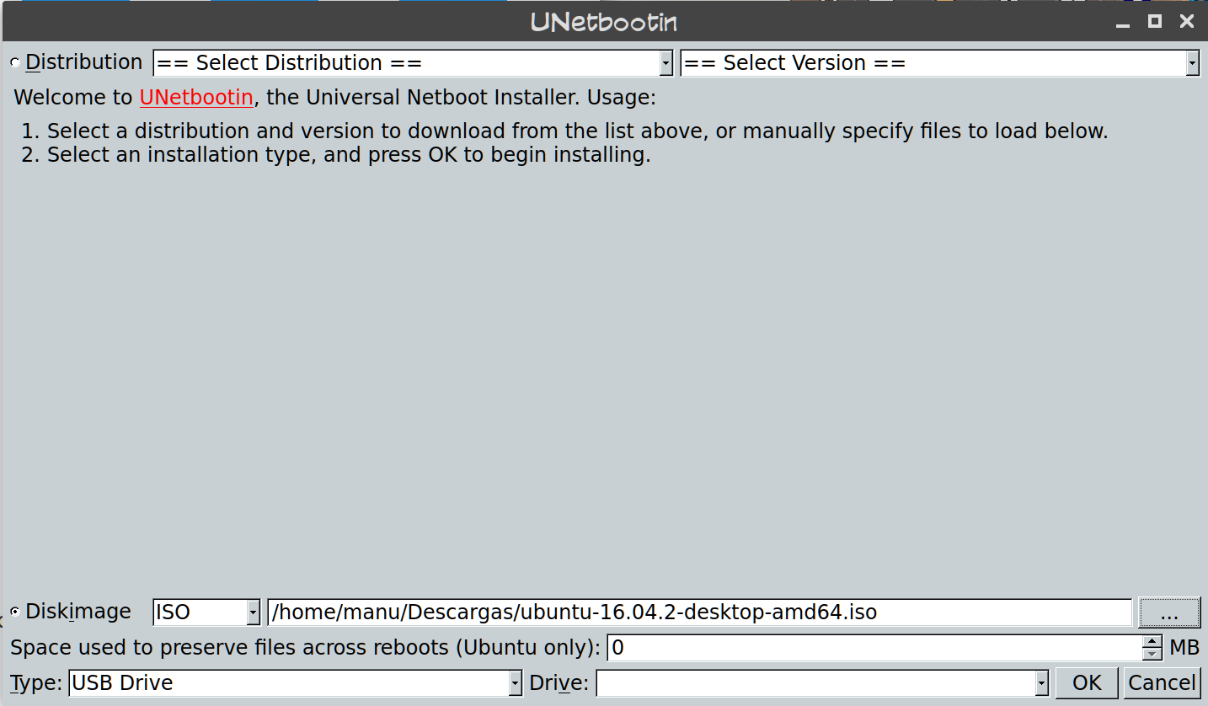

Slide 11
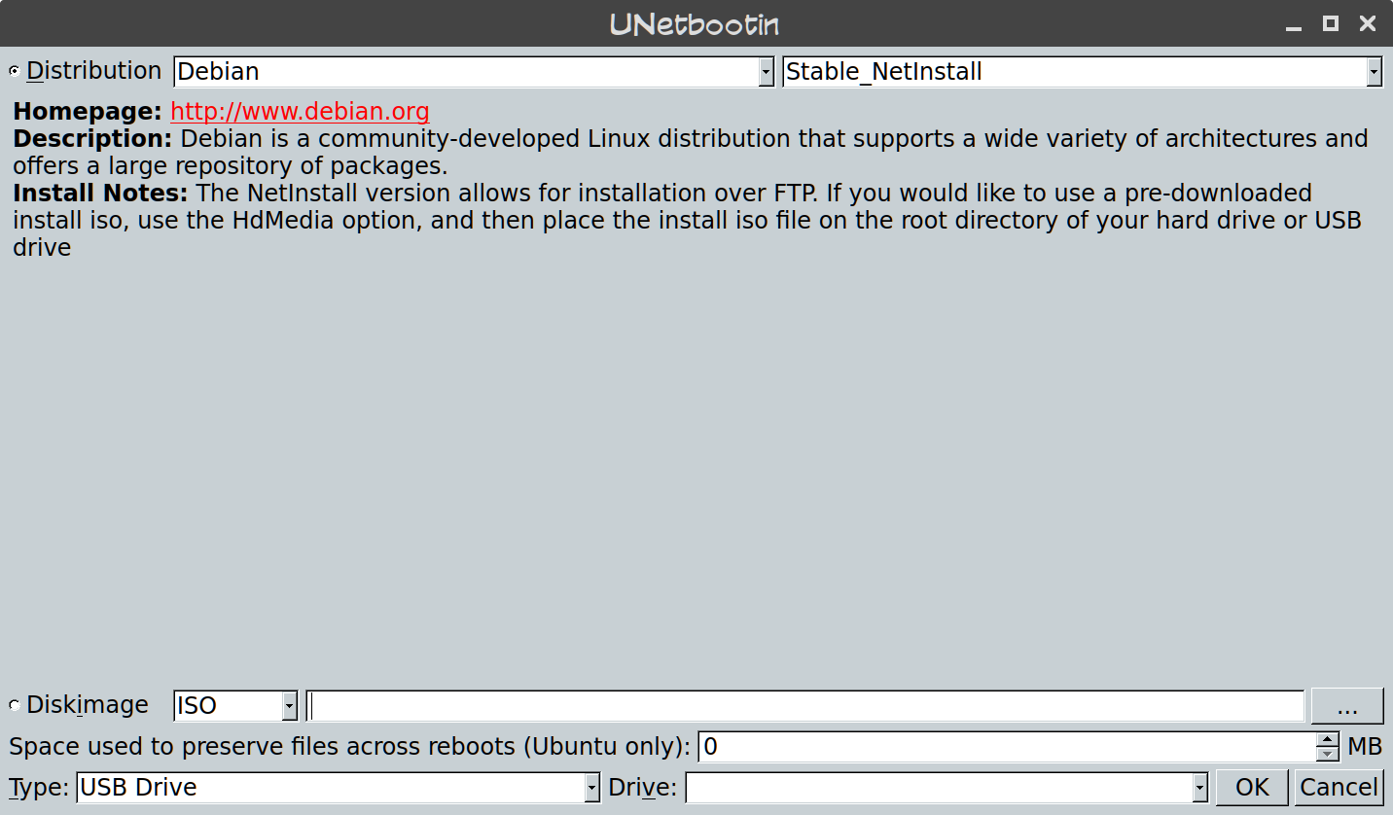

Slide 12
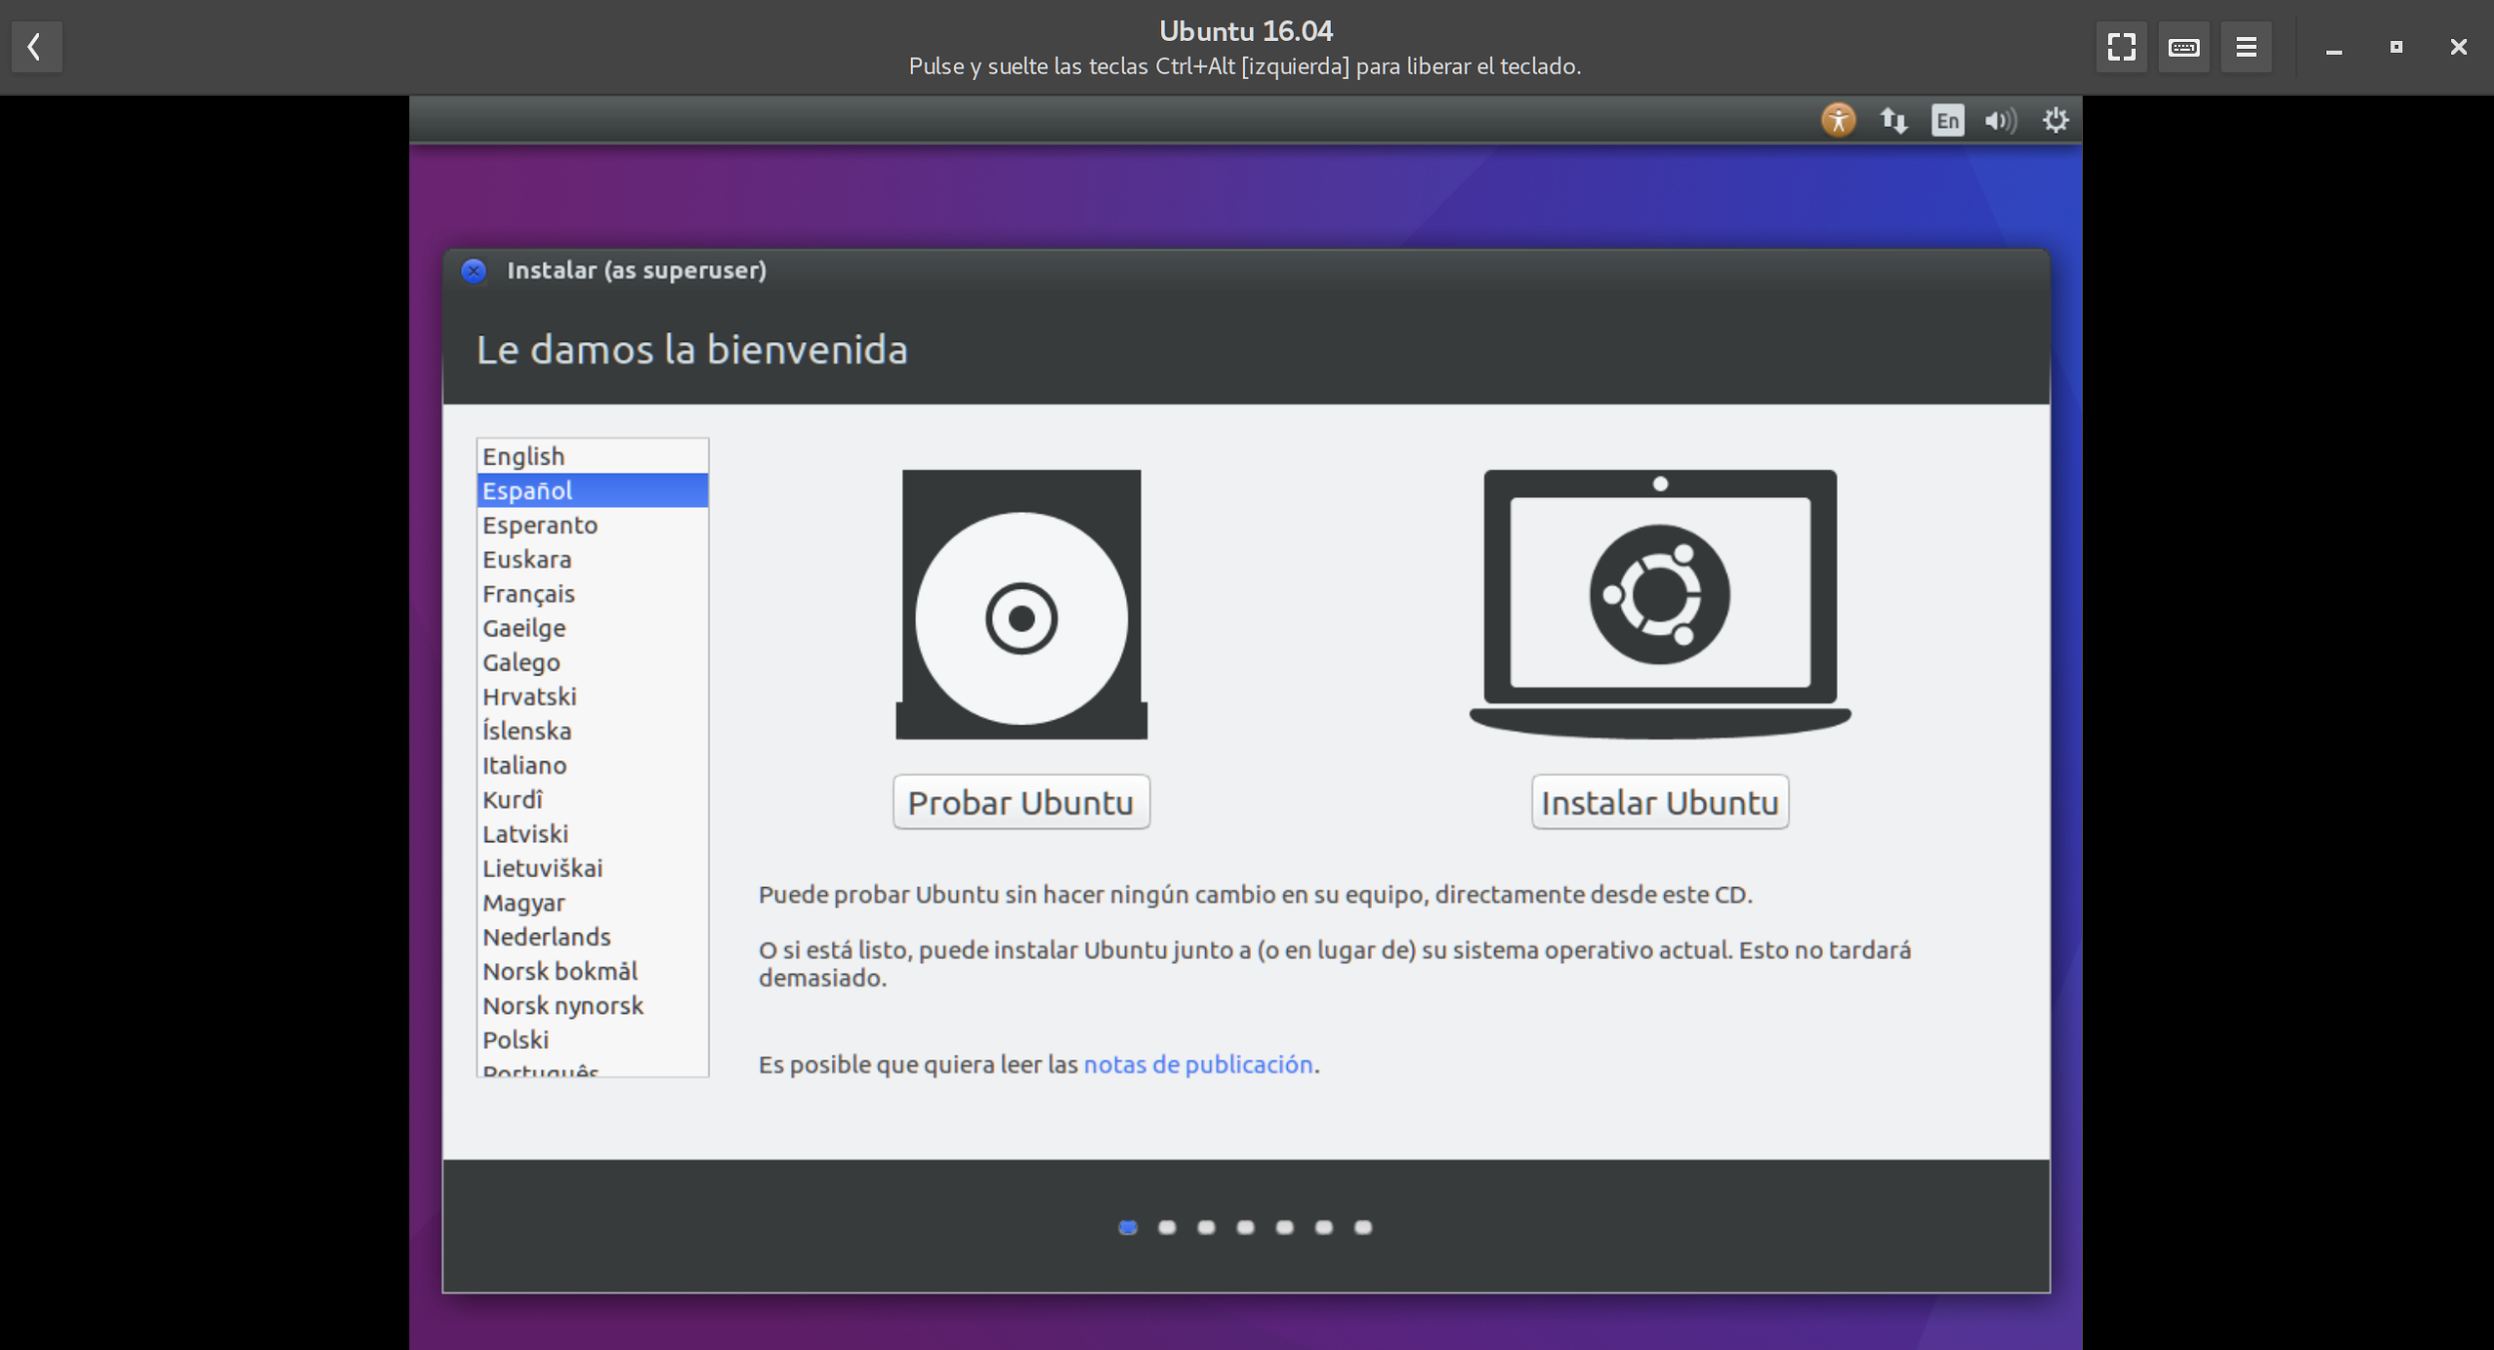

Slide 13
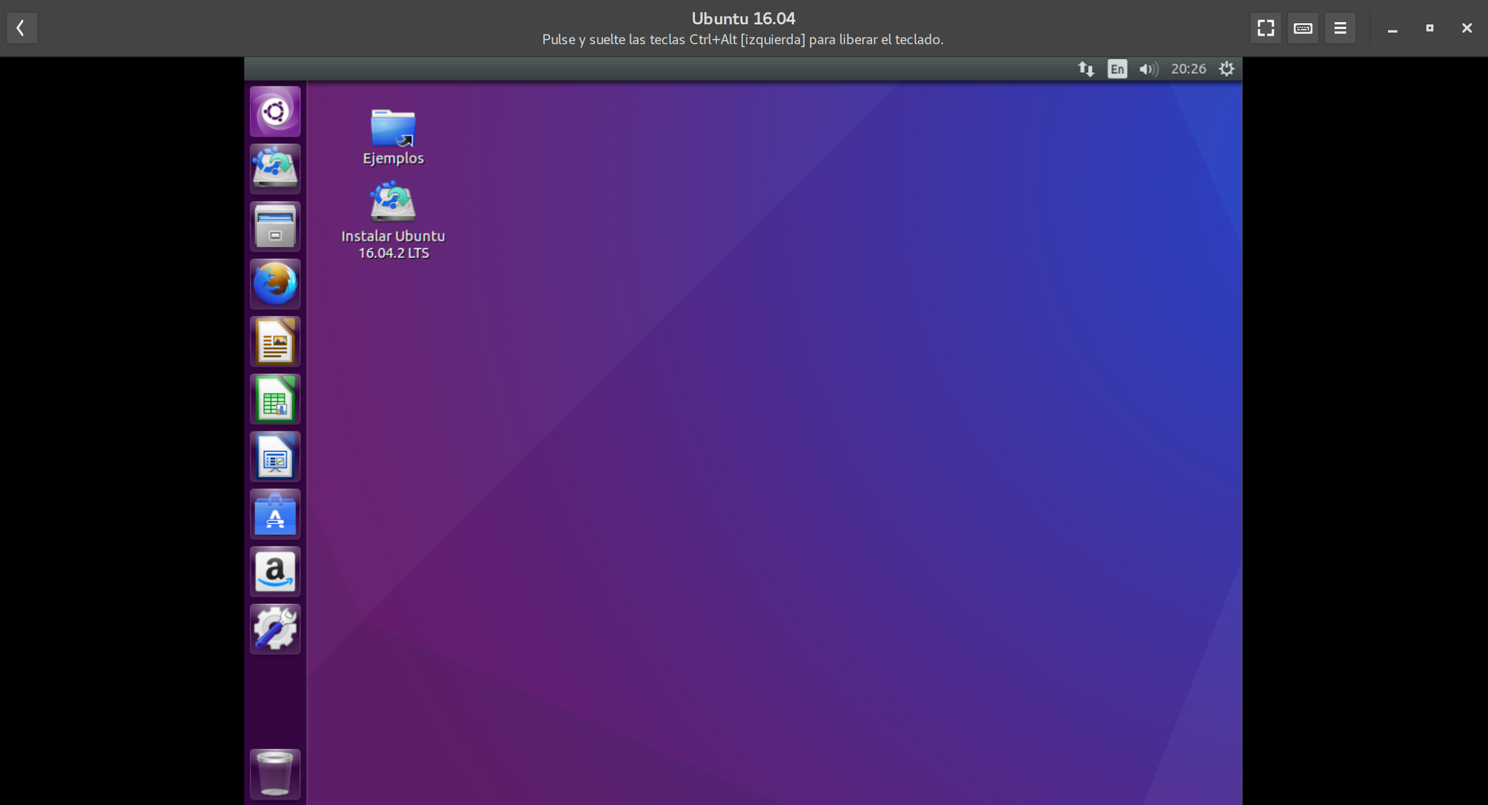

Slide 14
Pero las instalaciones están más que documentadas en muchas web de habla hispana, tanto para Ubuntu, Linux Mint, Debian o Elementary.
Por ejemplo estas que dejo en los enlaces Ubuntu, Linux Mint, Elementary, Debian, ArchLinux, Bodhi Linux

Slide 15
Distribuciones especiales, interesantes o curiosas
La gran variedad de distribuciones GNU/Linux o software libre es su gran propuesta a la hora de elegir o decantarse por una u otra.
Existen distribuciones especializadas en física, matemáticas, desarrollo gráfico, para músicos, niños, educativas y más.

Slide 16
Presentamos algunas
Scientific Linux Científicas
Openelec Multimedia
Edubuntu Educacional
Minino Para ordenadores con bajos recursos
Ceeld Para Ingenieros electrónicos
SteamOS Para jugones (gamers)
Distro Astro Para Astrónomos
ArtistxLinux Para artistas

Slide 17
Distribuciones GNU/Linux
Ubuntu Studio especializada en audio y vídeo
Kali Linux Técnicas forense y auditoría
Red Hat Enterprise Linux Soluciones empresariales
Tails Privacidad para cualquier persona
BlackArch Linux Seguridad informática
Puppy Linux Para equipos menos potentes
Q4OS Personalización a WindowsXP
Snowlinux Basada en Debian enfocada en su fácil uso
Daxos Kids Basada en Ubuntu y enfocada a la educación

Slide 18
Programas Libres
Dentro de los programas y herramientas libres disponemos de una variedad enorme, desde gestores de correo, editores de texto, ofimática, audiovisuales, etc...

Slide 19
Thunderbird
Thunderbird es un gestor de correo completo y muy seguro, en el que podemos cifrar todos nuestro correos. Thunderbird, está desarrollado por Mozilla y es multiplataforma, es decir, podemos utilizarlo en diversos entornos o sistemas operativos de escritorio, como: Windows, OS X, Linux

Slide 20
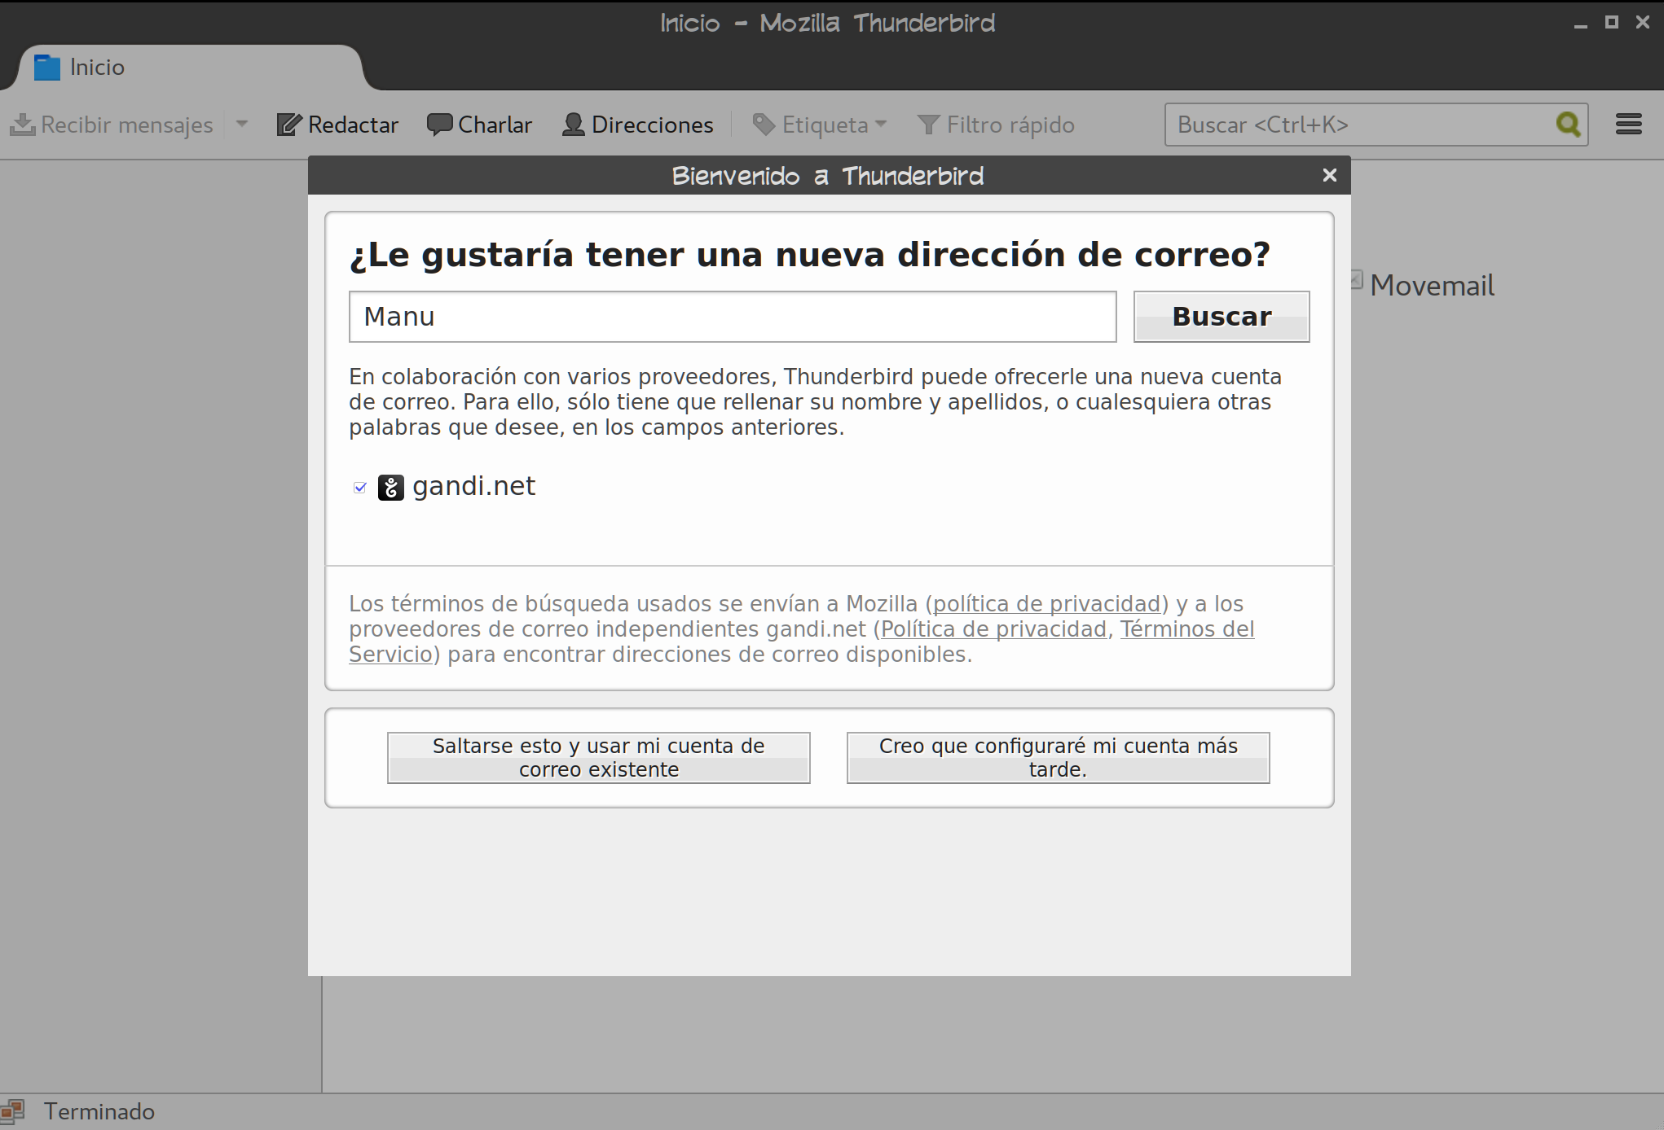

Slide 21
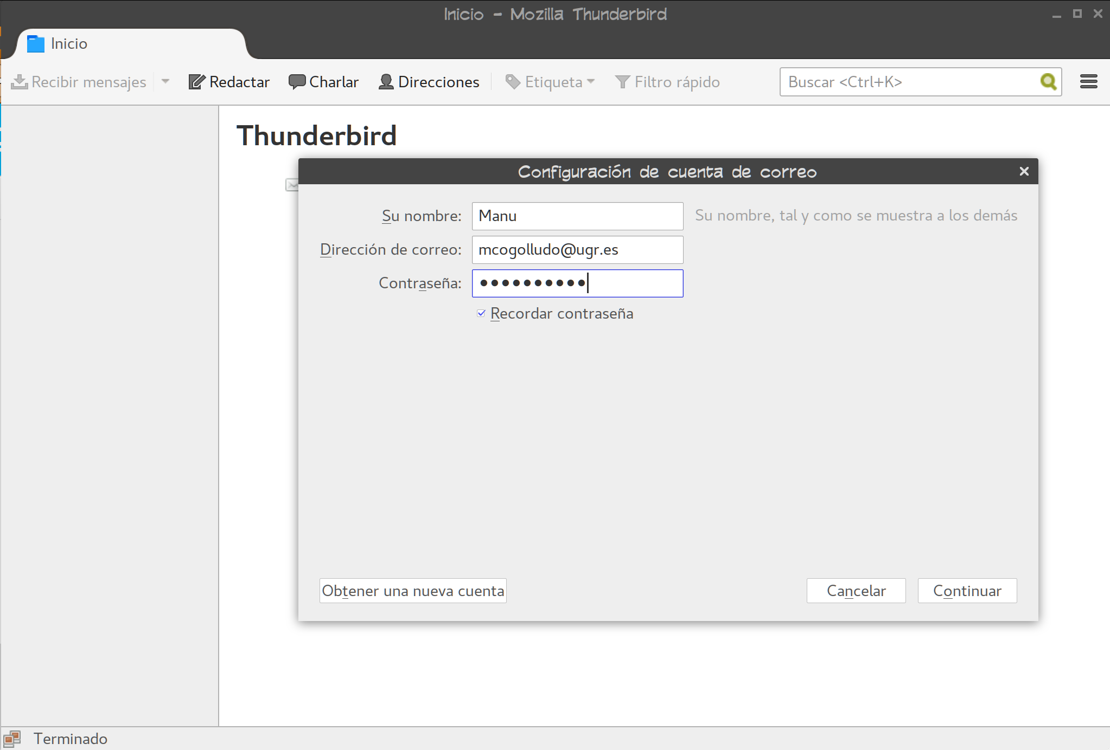

Slide 22
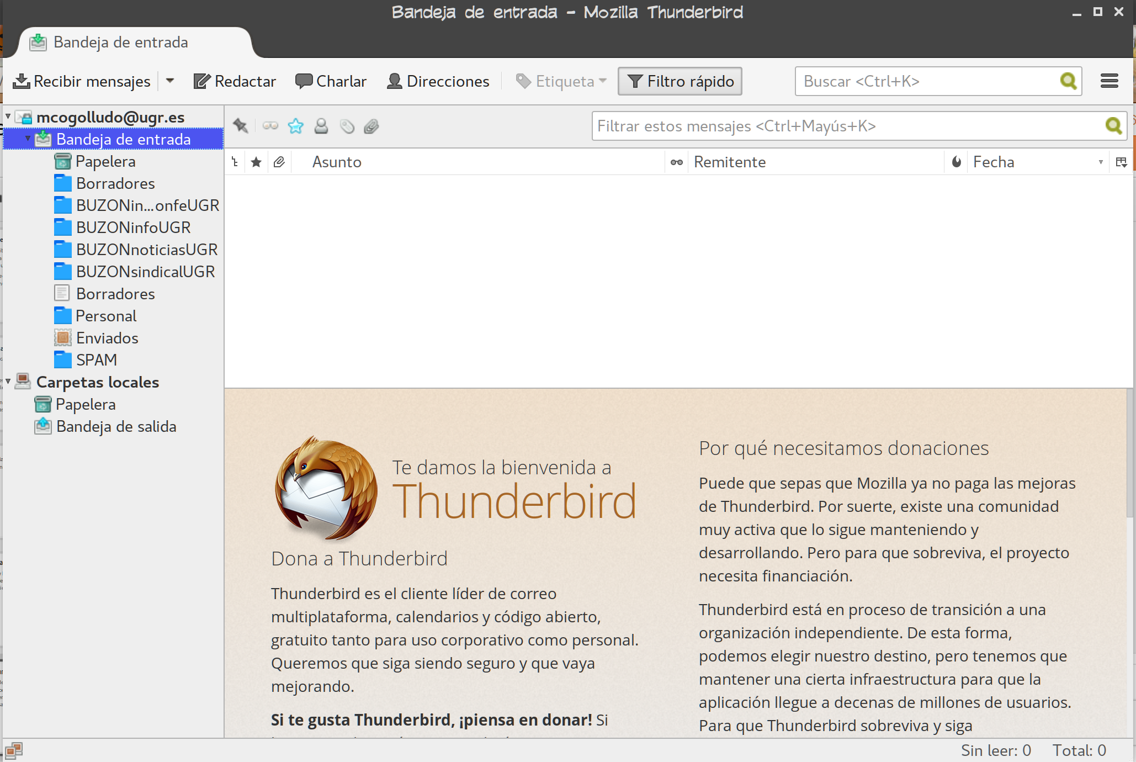

Slide 23
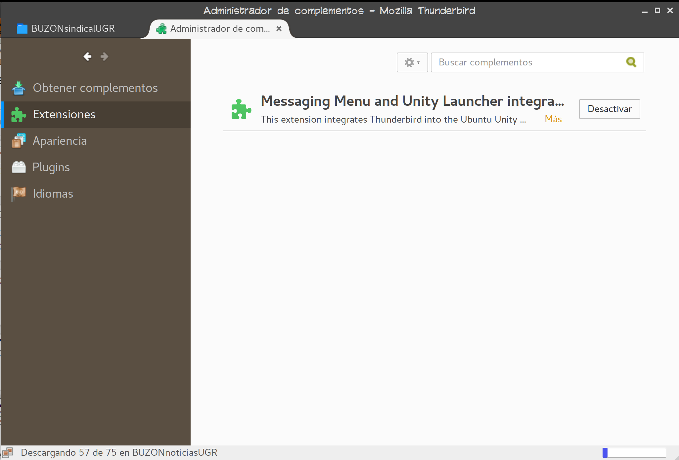

Slide 24
Evolution
Evolution es otro gestor de correo que trae por defecto la distribución Debian y se integra a la perfección con el entorno Gnome.

Slide 25
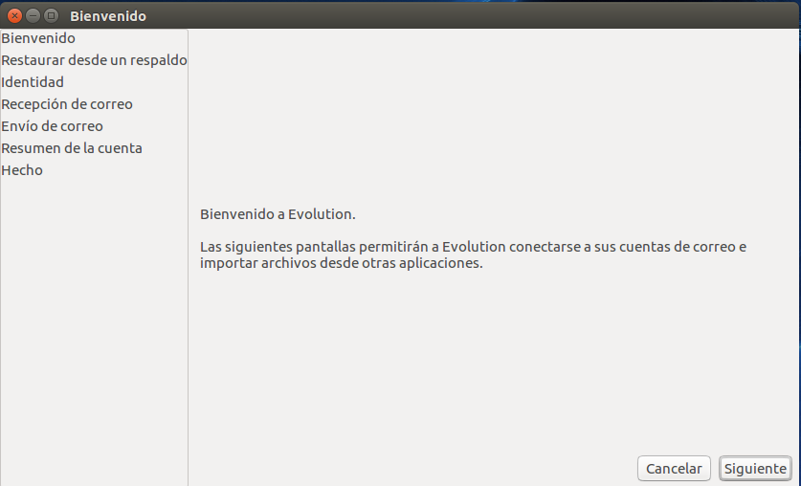
Configurar Evolution

Slide 26
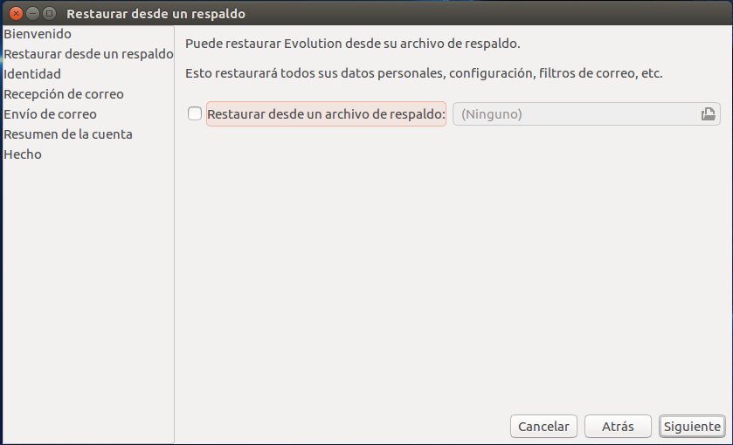

Slide 27
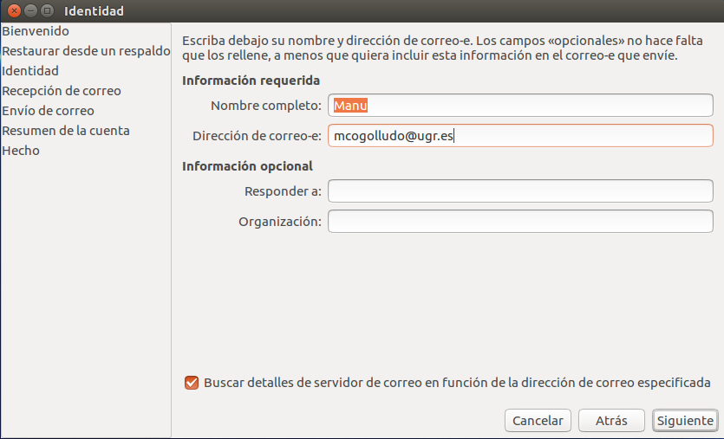

Slide 28
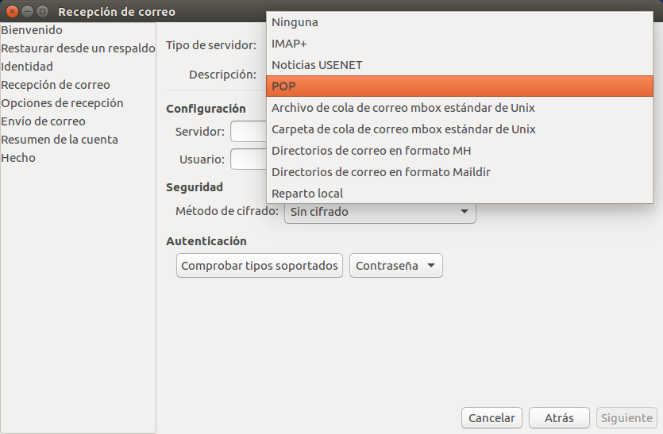

Slide 29
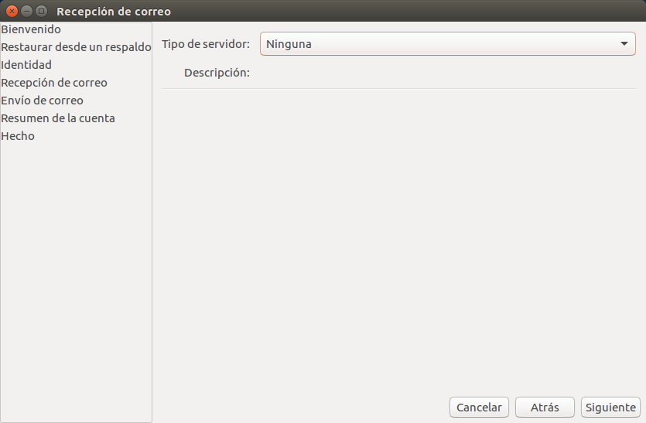

Slide 30
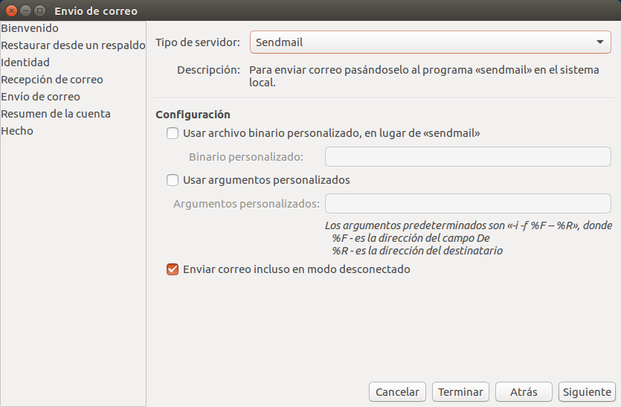

Slide 31
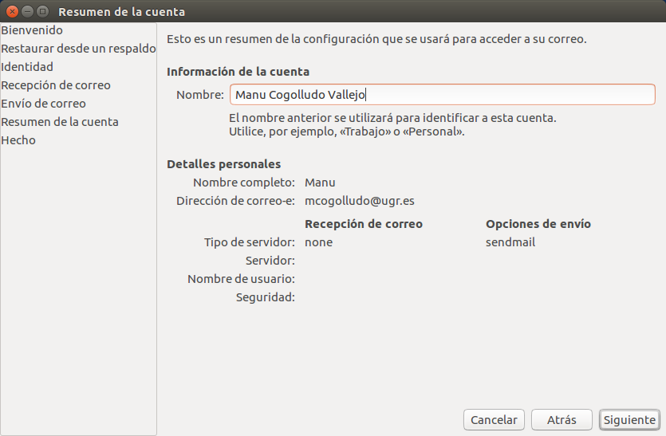

Slide 32
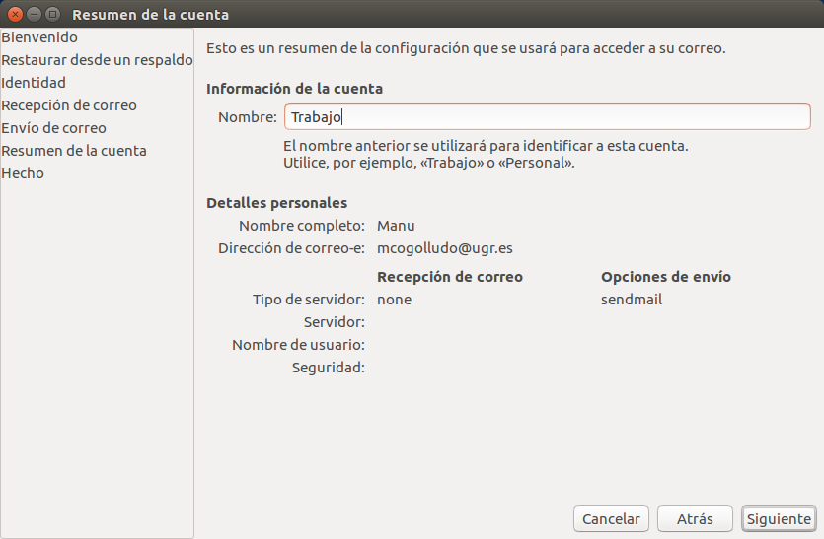

Slide 33
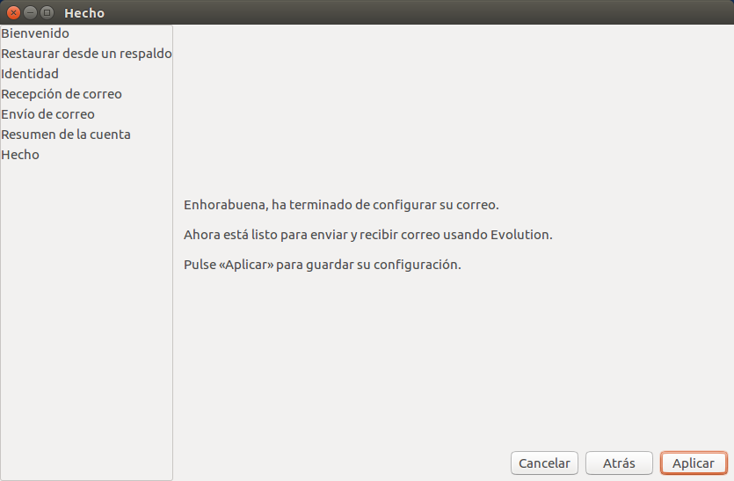

Slide 34
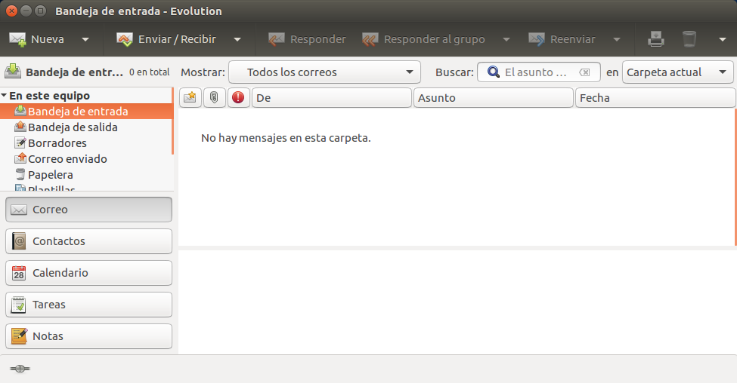

Slide 35
OFIMÁTICA
Programas para ofimática existen unas herrramientas que predominan sobre otras y que cumplen a la perfección. LibreOffice y OpenOffice son los dos programas por excelencia dentro del software libre y las más utilizadas a día de hoy.

Slide 36
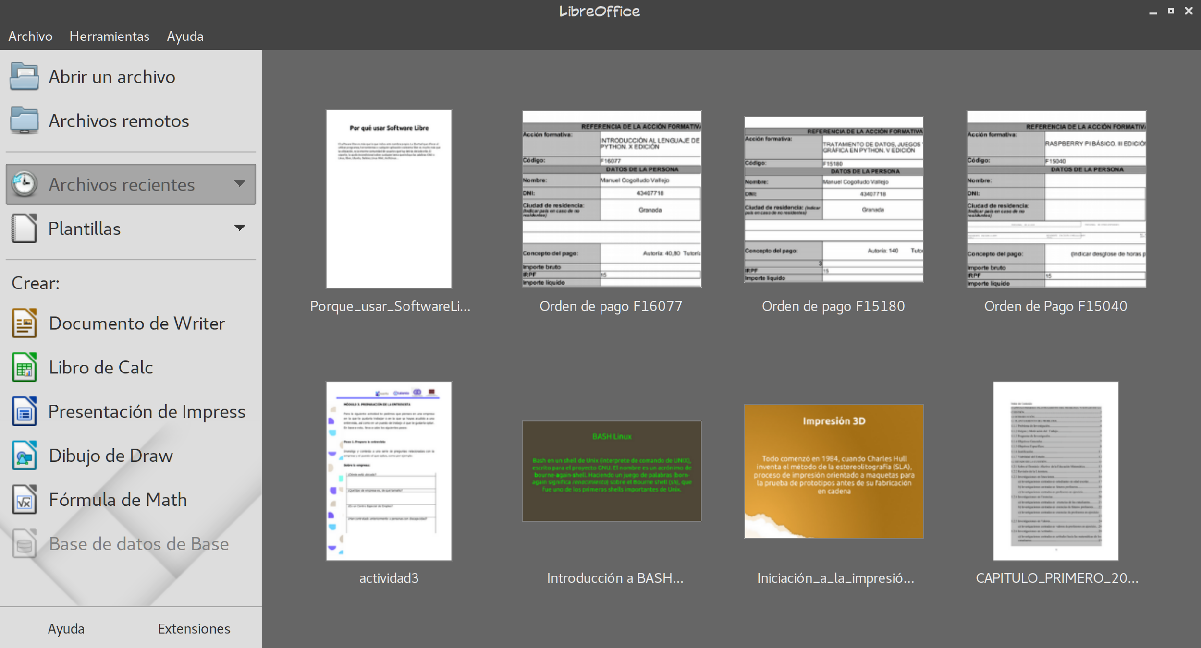
LIBREOFFICE

Slide 37
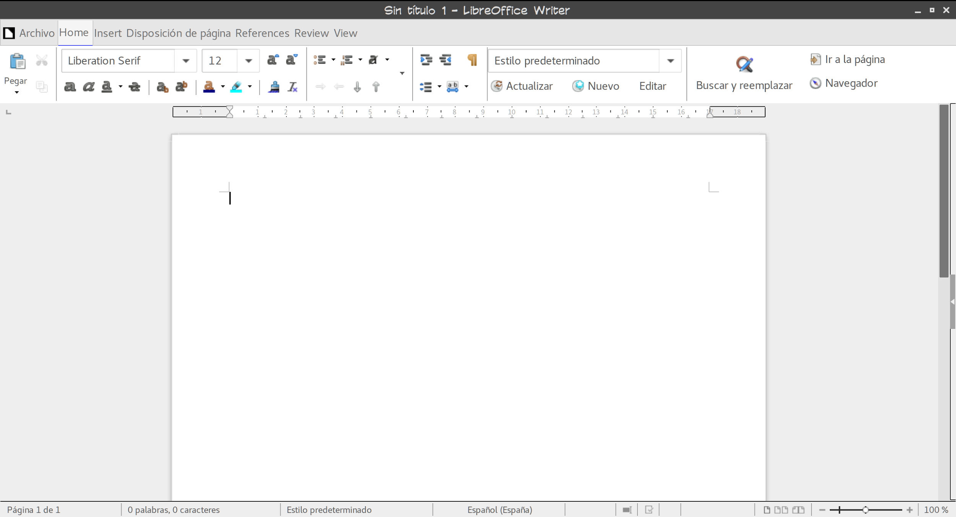
Writer

Slide 38
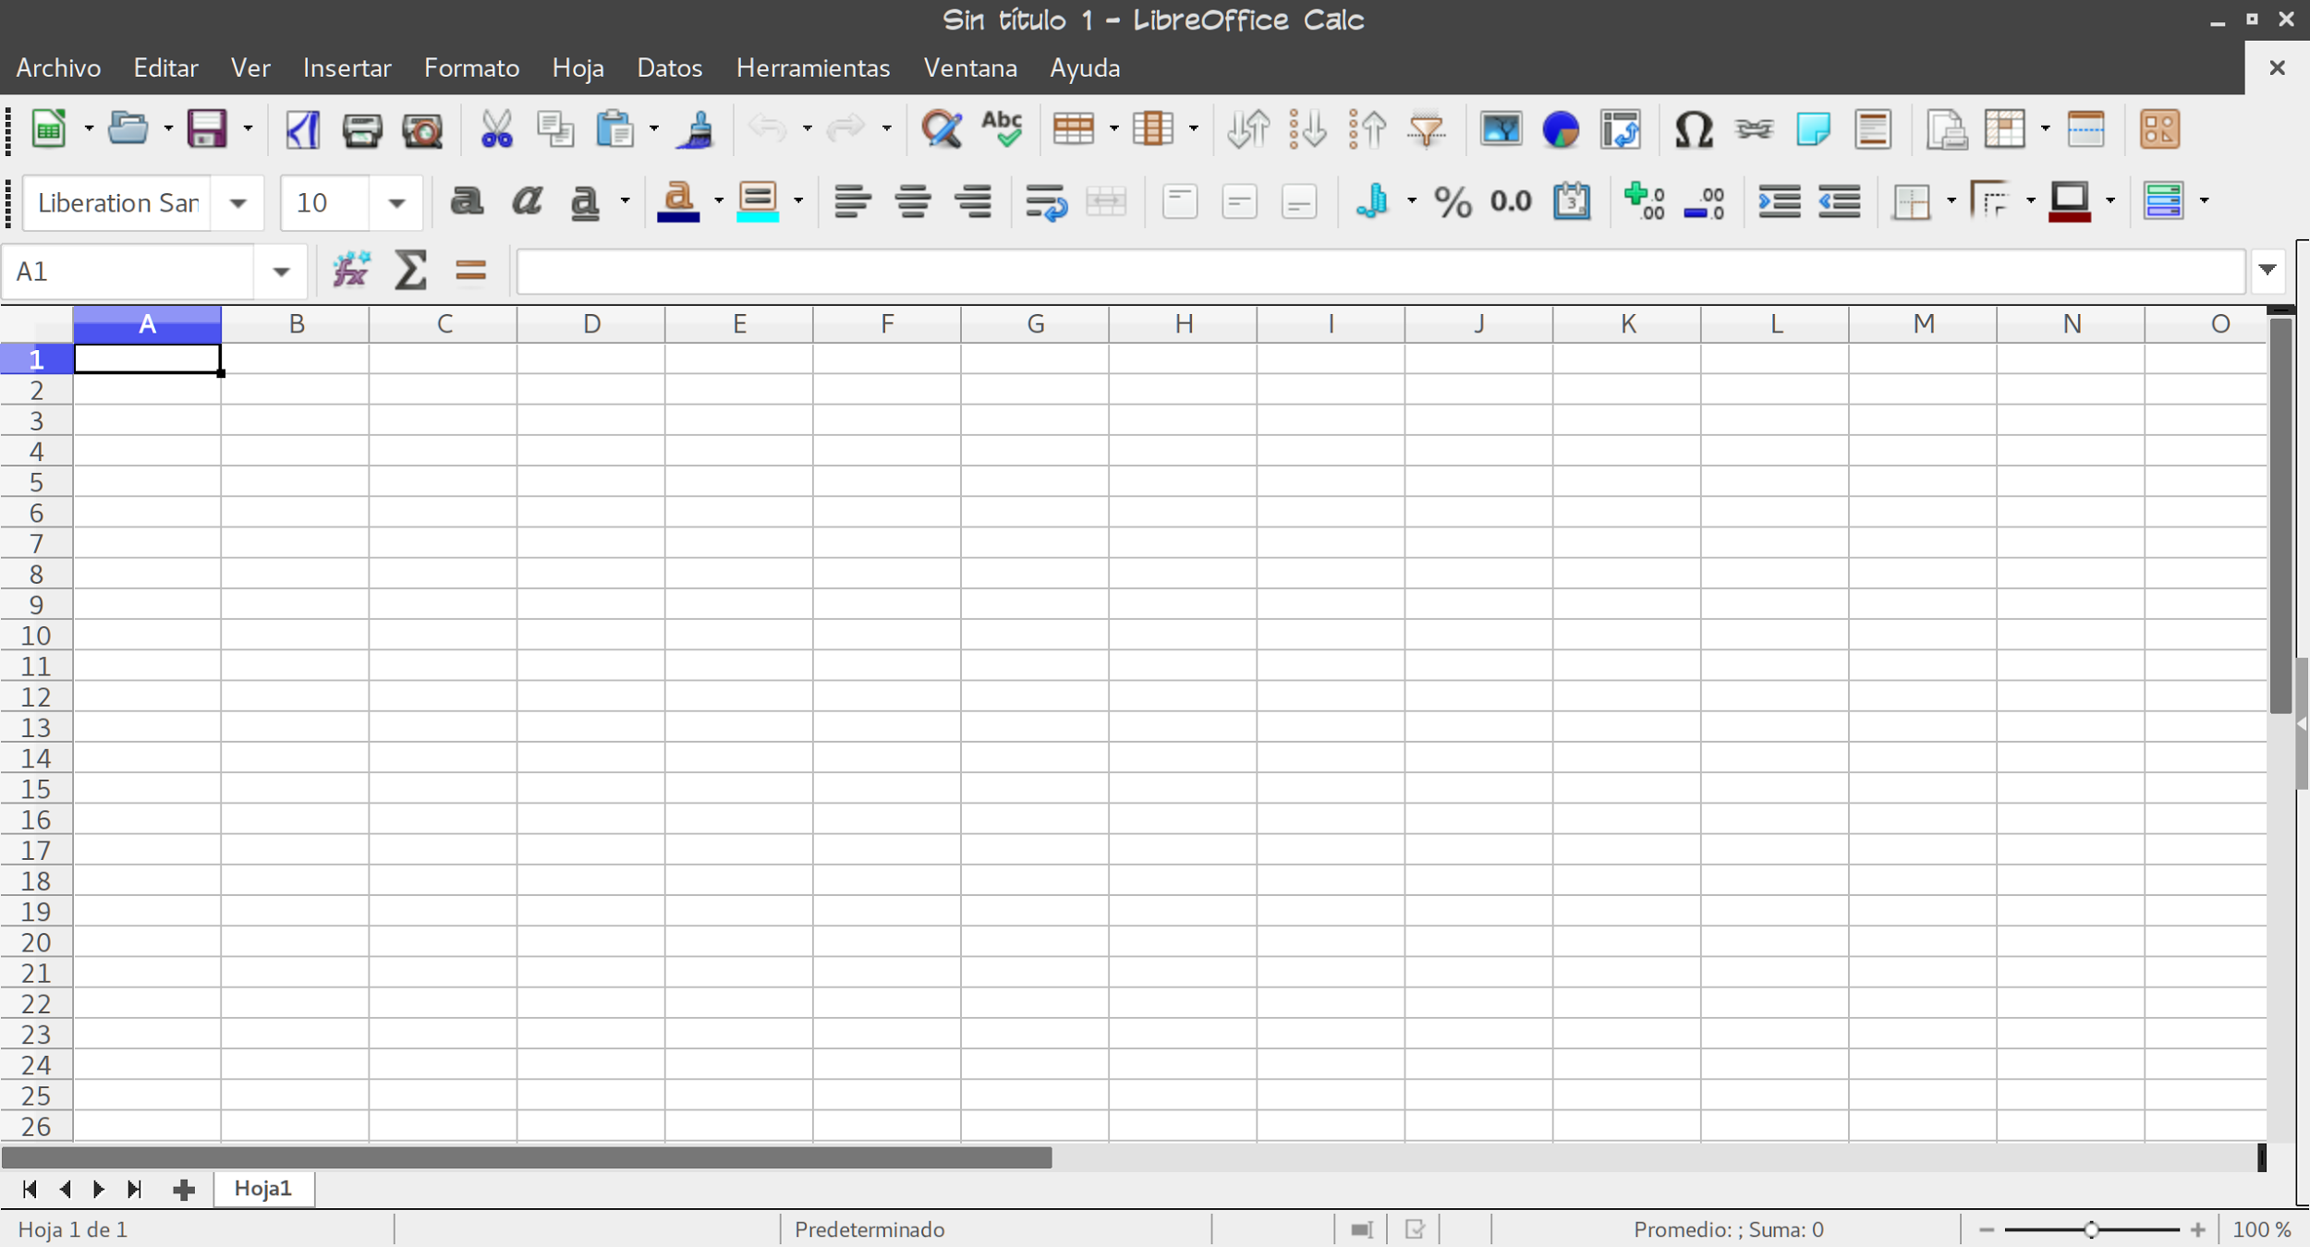
CALC

Slide 39
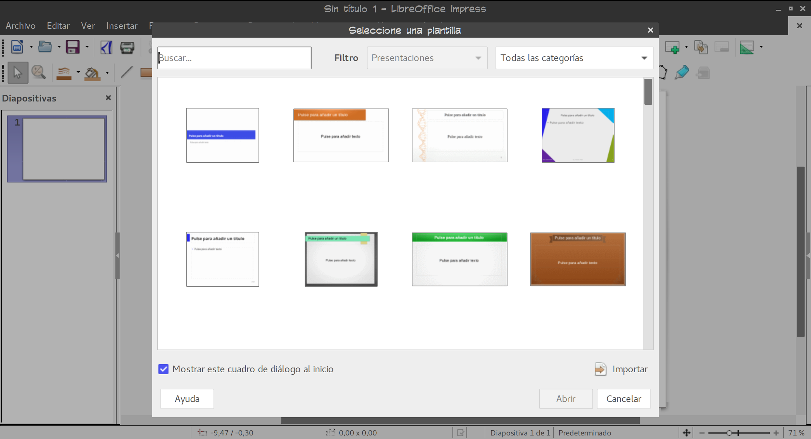
IMPRESS

Slide 40
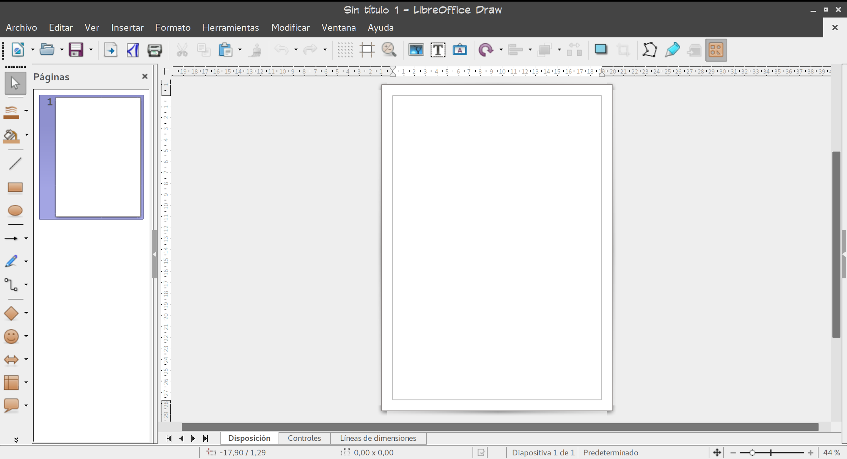
DRAW

Slide 41
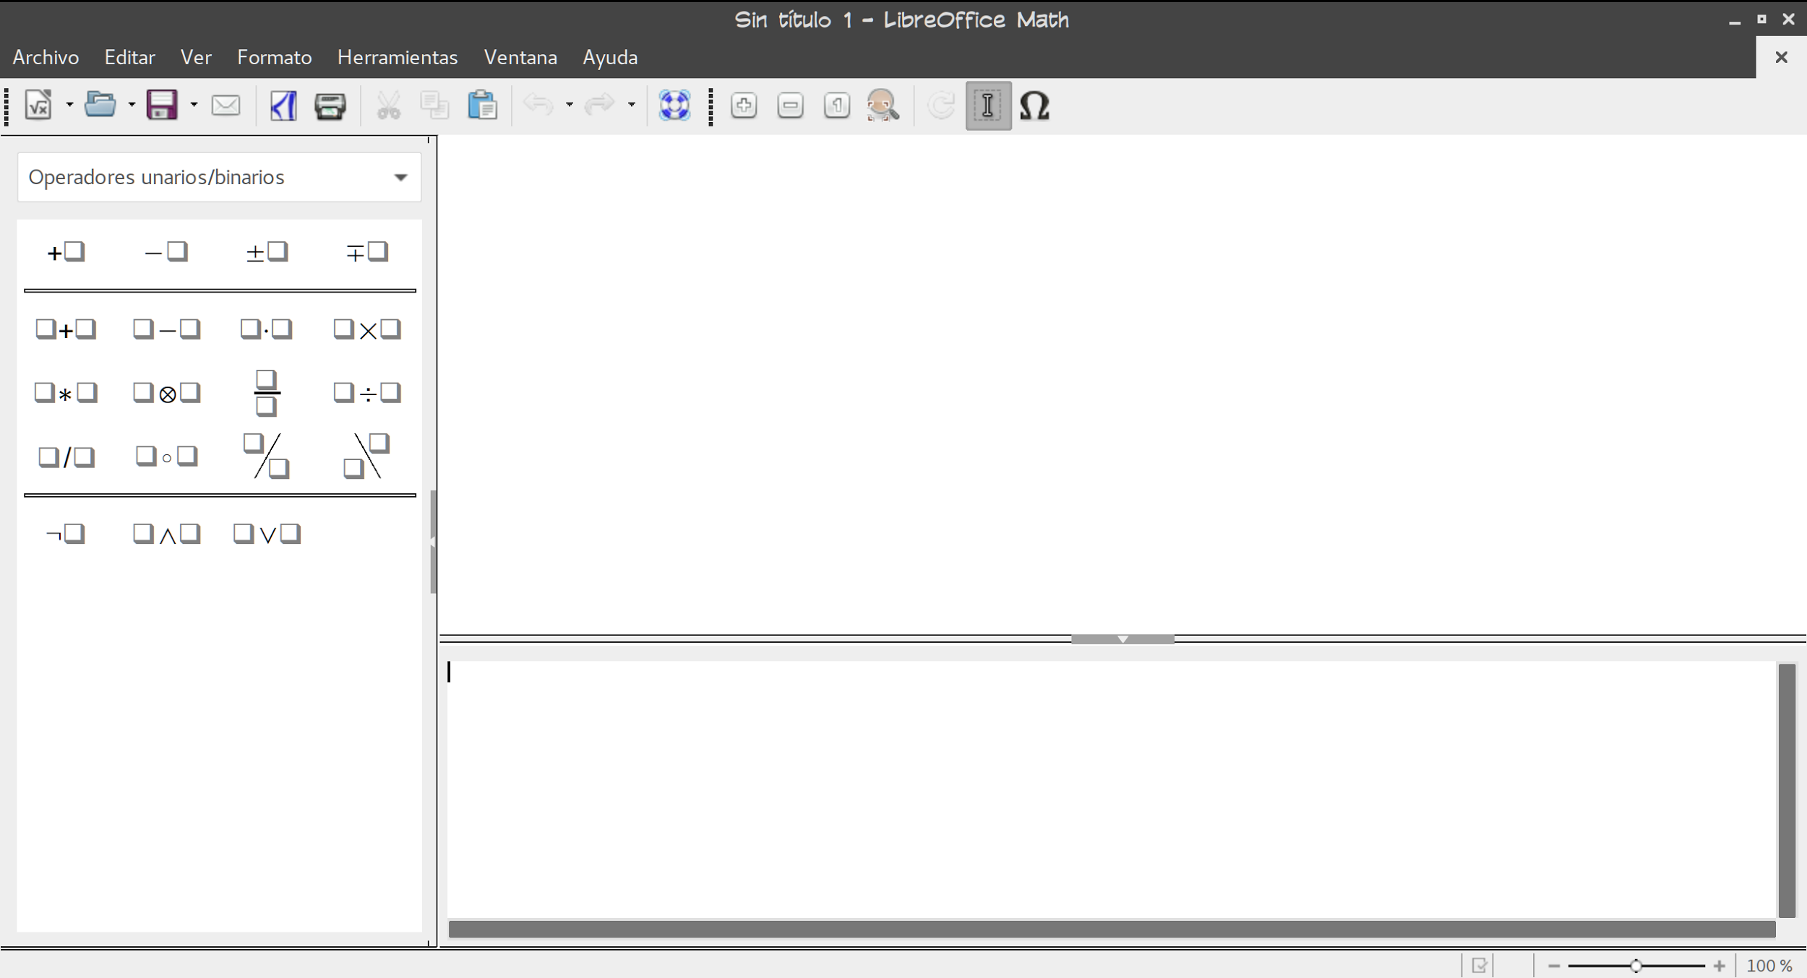
MATH

Slide 42
Edición de música
Para la edición de música en formatos WAV, AIFF, FLAC, MP2, MP3 u Ogg Vorbis GNU/Linux dispone de un buen arsenal de programas que van desde los más sencillos de utilizar hasta los más complejos y profesionales.
Audacity
Hidrogen
Muse
Rosegarden
SoundKonverter
StreamRipper
LLMS

Slide 43
Edición de vídeo
Para la edición de vídeo existen también una gran variedad de herramientas y programas que ayudan a realizar toda clase de trabajo sobre edición, retoque, montaje sobre vídeo.
Kdenlive
Open Movie editor
Cinelerra
Pitivi
Avidemux
OpenShot
Diva Project
Lives

